Slide 1

CHƯƠNG 6
MẠCH TÍCH HỢP SỐ
(IC SỐ)

Slide 2

Nội dung
 Các thuật ngữ trong IC số
 Họ logic TTL
 Sổ tay IC TTL
 Các đặc tính họ TTL
 Tải TTL và khả năng chia tải
 Các đặc tính khác của họ TTL
 Công nghệ MOS
 CMOS (Complementary MOS) Logic
 Các đặc tính họ CMOS
 Công nghệ điện áp thấp

Slide 3
Nội dung
 Ngõ ra cực thu/cực thoát để hở
 Ngõ ra 3 trạng thái
 Bus giao diện tốc độ cao
 Họ IC số ECL
 Cổng truyền CMOS (Chuyển mạch 2 chiều)
 Giao diện IC
 Giao diện với các điện áp khác nhau
 Mạch so sánh điện áp analog
 Hỏng hóc

Slide 4
Outline
 Digital IC Terminology
 The TTL Logic Family
 TTL Data Sheets
 TTL Series Characteristics
 TTL Loading and Fan-Out
 Other TTL Characteristics
 MOS Technology
 Complementary MOS Logic
 CMOS Series Characteristics
 Low-Voltage Technology

Slide 5
Outline
 Open-Collector/Open-Drain Outputs
 Tristate (Three-State) Logic Outputs
 High-Speed Bus Interface Logic
 The ECL Digital IC Family
 CMOS Transmission Gate (Bilateral Switch)
 IC Interfacing
 Mixed-Voltage Interfacing
 Analog Voltage Comparators
 Troubleshooting

Slide 6
Mục tiêu
 Các thuật ngữ về IC dùng trong sổ tay từ nhà sản xuất
So sánh các đặc tính TTL chuẩn và biến thể
 Xác định khả năng chia tải (fan out) của các linh kiện logic
 Mạch logic với ngõ ra để hở
 Mạch logic với ngõ ra ba trạng thái
 So sánh đặc tính các dạng IC CMOS
 Mô tả đặc tính và khác biệt giữa các họ TTL, ECL và CMOS
 Các phương pháp giao tiếp giữa các họ cổng logic
 Dùng mạch so sánh điện áp cho tín hiệu analog với hệ số
 Các phương pháp phát hiện hỏng hóc.

Slide 7
Objectives
Upon completion of this chapter, you will be able to:
 Read and understand digital IC terminology as specified in manufacturers’ data sheets.
 Compare the characteristics of standard TTL and the various TTL series.
 Determine the fan-out for a particular logic device.
 Use logic devices with open-collector outputs.
 Analyze circuits containing tristate devices.
 Compare the characteristics of the various CMOS series.

Slide 8
Objectives
Upon completion of this chapter, you will be able to:
 Analyze circuits that use a CMOS bilateral switch to allow a digital
system to control analog signals.
 Describe the major characteristics of and differences among TTL, ECL, MOS, and CMOS logic families.
 Cite and implement the various considerations that are required when interfacing digital circuits from different logic families.
 Use voltage comparators to allow a digital system to be controlled by analog signals.
 Use a logic pulser and a logic probe as digital circuit troubleshooting tools.

Slide 9
Mở đầu
 Công nghệ IC số phát triển rất nhanh:
 SSI (bé hơn 12 cổng/chip)
 MSI (12 đến 99 cổng/chip)
 LSI và VLSI ( chục ngàn cổng/chip)
 ULSI (100.000 cổng/chip)
 GSI (hơn 1 triệu cổng/chip)
 Cho phép tăng độ tin cậy (vấn đề hàn nối với linh kiện rời )
 Công suất tiêu thụ thường thấp và rất thấp
 Thường không dùng được cho mạch công suất
 Công nghệ dùng BJT (TTL và ECL)
 Công nghệ MOSFET (PMOS, NMOS, CMOS)

Slide 10
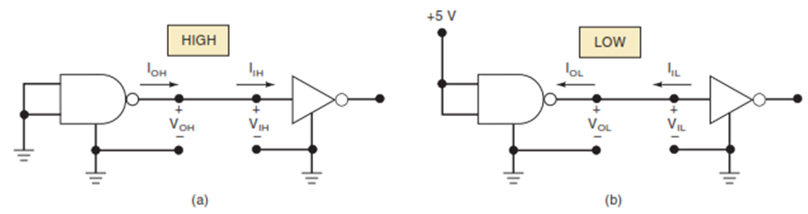
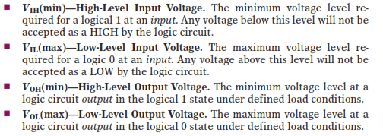
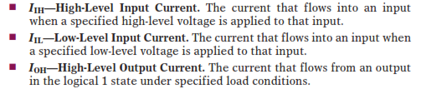
Một số thuật ngữ dùng trong IC số
Các tham số về dòng điện và điện áp

Slide 11
Một số thuật ngữ dùng trong IC số
Hệ số chia tải (fan out)
 Nói đến khả năng chia tải từ ngõ ra mạch logic đến các ngõ vào mạch logic khác.
 Xác định số lượng tối đa ngõ vào có thể nối với một ngõ ra để mạch hoạt động tin cậy được.

Slide 12
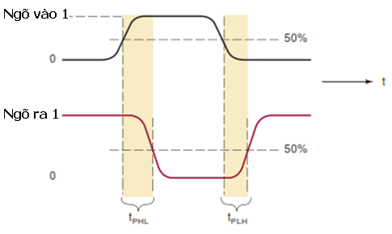
Một số thuật ngữ dùng trong IC số
Thời gian trễ
Hai thời gian trễ do lan truyền:
t_{PLH}: Thời gian trễ từ mức logic 0 đến mức 1 (LOW đến HIGH)
t_{PHL}: Thời gian trễ từ mức logic 1 đến mức 0 (HIGH đến LOW)
Hai thời gian trễ này thường khác nhau, tùy dạng tải dung.
Giá trị thời gian trễ được dùng đo tốc độ tương đối mạch logic

Slide 13
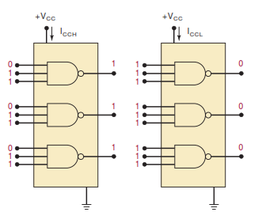
Một số thuật ngữ dùng trong IC số
Yêu cầu về công suất
Dòng tiêu thụ trung bình:
I_{CC}(avg) = (I_{CCH}+I_{CCL})/2
Công suất tiêu thụ trung bình:
P_{D}(avg) = I_{CC}(avg)xV_{CC}

Slide 14
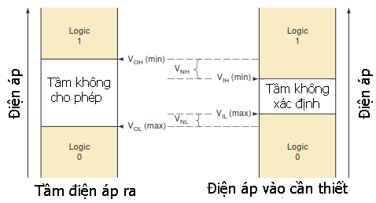
Một số thuật ngữ dùng trong IC số
Tính chống nhiễu
Ngưỡng nhiễu trạng thái cao:
V_{NH} = V_{OH}(min) - V_{IH}(min)
Ngưỡng nhiễu trạng thái thấp:
V_{NL} = V_{IL}(max) - V_{OL}(max)

Slide 15
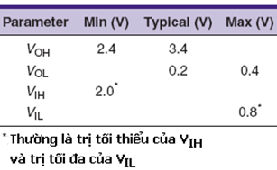
Một số thuật ngữ dùng trong IC số
Thí dụ
Dùng đặc tính vào ra của TTL chuẩn ghi trong bảng:
Xác định:
Biên độ xung nhiễu lớn nhất cho phép khi dùng 1 ngõ ra mức cao để thúc ngõ vào
Biên độ xung nhiễu lớn nhất cho phép khi dùng 1 ngõ ra mức thấp để thúc ngõ vào

Slide 16
Một số thuật ngữ dùng trong IC số
Thí dụ
Giải:
Khi áp một ngõ ra ở mức cao, có trị bé là V_{OH}(min) =2,4V. Mức điện áp vào cao tương ứng là V_{IH}(min) = 2V. Biên độ xung nhiễu âm để thúc điện áp dưới 2V được nếu có biên độ: V_{NH} = V_{OH}(min) - V_{IH}(min)= 2,4V – 2,0V =0,4V
Khi áp ngõ ra ở mức thấp, có trị cao là V_{OL}(max) =0,4V. Mức điện áp vào tương ứng là V_{IL}(max) = 0,8V. Biên độ xung nhiễu dương để thúc điện áp trên mức 0,8V được nếu có biên độ lớn hơn:
V_{NL} = V_{IL} (max) - V_{OL}(max)= 0,8V – 0,4V =0,4V

Slide 17
Một số thuật ngữ dùng trong IC số
Các mức điện áp không dùng được
Giải:
Để hoạt động tốt, các điện áp ngõ vào phải nằm ngoài tầm điện áp không xác định; tức là phải thấp hơn V_{IL}(max) hay cao hơn mức V_{IH}(min).
Trong thí dụ vừa qua, từ các đặc tính TTL chuẩn, ta thấy điện áp vào phải thấp hơn 0,8V hay lớn hơn 0,2V.
Mức điện áp vào nằm giữa 0,8V và 0,2V là mức điện áp không dùng được, phải tránh.

Slide 18
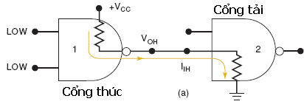
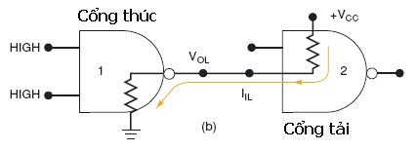
Một số thuật ngữ dùng trong IC số
Tác động cấp dòng và rút dòng
Cấp dòng: Cổng thúc ở mức cao cấp dòng cho cổng tải
Rút dòng: Cổng thúc ở mức thấp nhận (rút) dòng từ cổng tải

Slide 19
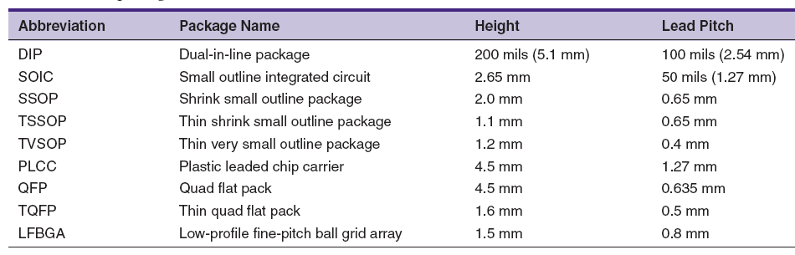
Một số thuật ngữ dùng trong IC số
Hình dạng IC

Slide 20
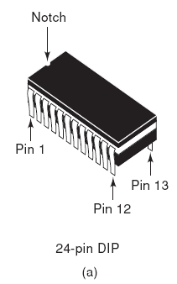
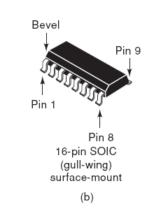
Một số thuật ngữ dùng trong IC số
Hình dạng IC (võ ngoài của IC)
DIP (dual in line package):
SOIC:

Slide 21
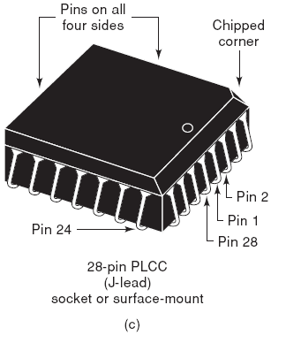
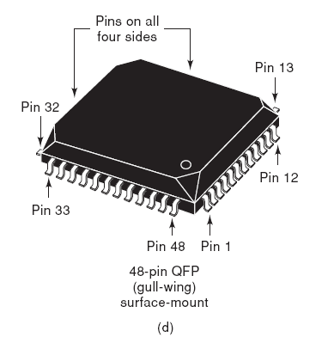
Một số thuật ngữ dùng trong IC số
Hình dạng IC
PLCC :
QFP:

Slide 22
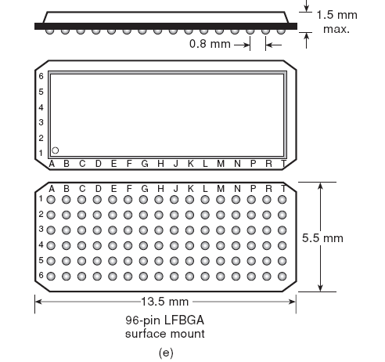
Một số thuật ngữ dùng trong IC số
Hình dạng IC
LFBGA:

Slide 23
Một số thuật ngữ dùng trong IC số
Câu hỏi ôn tập
1. Định nghĩa: V_{OH}, V_{IL}, I_{OL}, I_{IH}, t_{PLH}, t_{PHL}, I_{CCL}, I_{CCH}.
2. Đúng hay sai: Cổng logic có fan out = 5, có 5 ngõ ra.
3. Đúng hay sai: Ngưỡng nhiễu mức cao là sai biệt giữa V_{IH}(min) và V_{CC}.
4. Mô tả sự khác biệt giữa tác động rút dòng và cấp dòng.
5. Cho biết dạng IC nào có thể cắm chân vào đế ?
6. Cho biết các dạng IC hàn bề mặt?
7. Cho biết sự khác biệt giữa dạng DIP và dạng dán bề mặt?
8. Các linh kiện TTL chuẩn có thể hoạt động với mức điện áp vào 1,7V được không?

Slide 24
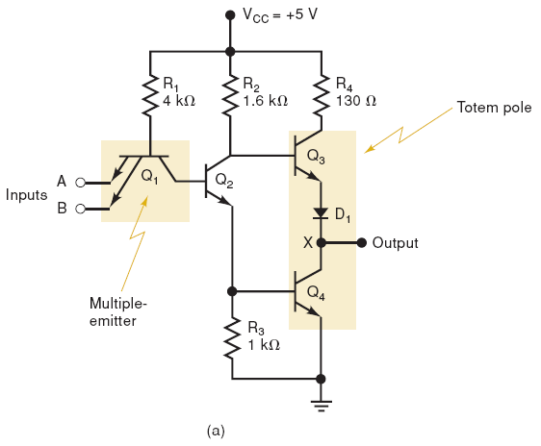
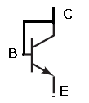
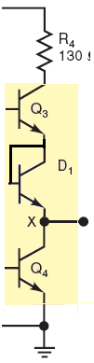
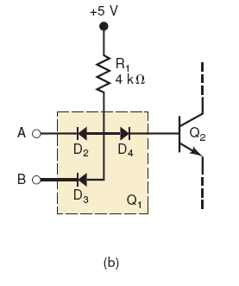
Họ logic TTL
Công nghệ TTL được chế tạo dạng SSI và MSI.
Khảo sát một IC TTL với cổng NAND
Cột chạm
Mạch điốt tương đương của Q₁
BJT nhiều cực E
Cổng NAND - TTL

Slide 25
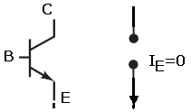

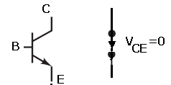
Họ logic TTL
TTL: Transistor – Transistor Logic
Nhắc lại đôi điều về chế độ hoạt động ngắt dẫn của BJT
BJT tắt: khi I_{E} =0
Phân cực nghịch nối BE hay (nối đất hoặc để hở cực B)
BJT khuếch đại:
khi nối BE phân cực thuận và CE phân cực nghịch
BJT bảo hòa: khi βI_{B} > I_{Cbh}.
Lúc này 2 nối BE và CE đều được phân cực thuận
BJT dùng làm chuyển mạch:
Lý tưởng
BJT tắt
BJT bảo hòa

Slide 26
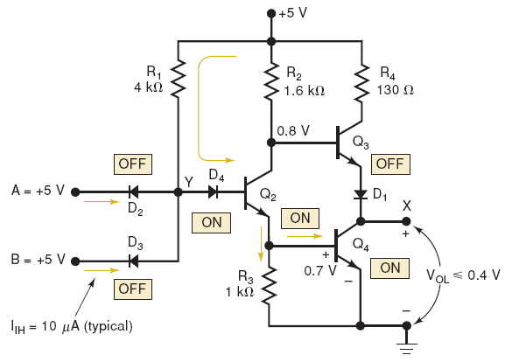
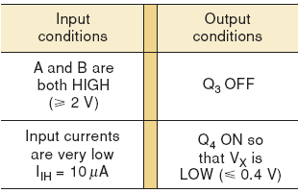
Họ logic TTL
Hoạt động của mạch: Ngõ ra ở mức thấp
Khi 2 ngõ vào A, B ở mức cao (các nối BE của Q₁:PCN)
Điện áp V_{Y} = V_{BEQ4} + V_{BEQ2} + V_{D4} = 0,7V + 0,7V + 0,7V =2,1V
Q₂ , Q₄ dẫn bảo hòa (kiểm tra lại !!).
Giả sử V_{CEbh} = 0,1V
V_{CQ2}=V_{BQ3}= 0,7+0,1= 0,8V
Để Q₃ dẫn cần
V_{BQ3}=V_{BEQ3}+ V_{D1} + V_{CEQ4}
= 0,7+ 0,7+ 0,1 = 1,5V
Vậy Q₃ tắt, Q₄ dẫn bảo hòa

Slide 27
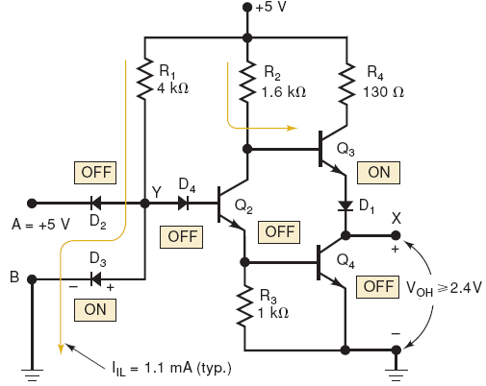
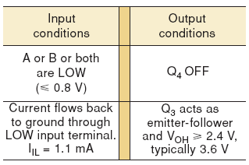
Họ logic TTL
Hoạt động của mạch: Ngõ ra ở mức cao
Khi A, B hay cả 2 ở mức thấp (các nối BE của Q₁: PCT)
Điện áp V_{Y} = V_{D3} = 0,7V, nên D₁,Q_{2,}, Q₄ tắt
Để D₁,Q_{2,}, Q₃ dẫn, ta cần:
V_{Y}=3 x 0,7= 2,1 V
Vậy Q₄ tắt, Q₃ dẫn bảo hòa
Điện áp ra
V_{X} = V_{CC}–I_{C3}.R₄– V_{CEbhQ3}–V_{D1}.
 V_{OH} ≥ 2,4V

Slide 28
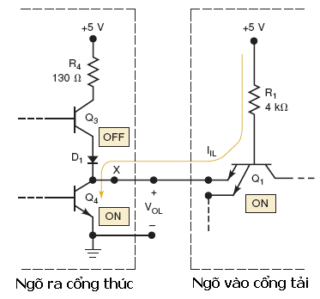
Họ logic TTL
Tác động rút dòng (current sinking)
Ngõ ra ở mức thấp, Q₄ đóng vai trò rút dòng từ cổng tải

Slide 29
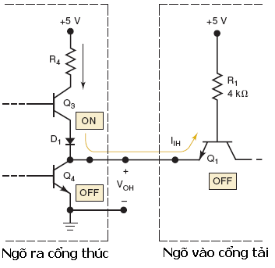
Họ logic TTL
Tác động cấp dòng
Ngõ ra ở mức cao, Q₄ đóng vai trò cấp dòng cho cổng tải.
Các TTL đời mới, thay Q₄ bằng 2 BJT bổ phụ, nhằm cải thiện dạng sóng ngõ ra. (?!!)

Slide 30
Họ logic TTL
Ngõ ra kiểu cột chạm (totem) có các điểm sau:
✴ Giảm công suất tiêu tán mạch.Trường hợp chỉ dùng R₄ thay thế cho Q₃, D₁.(cho dòng bảo hòa lớn!!)
✴ Q3 hoạt động ở dạng mạch thu chung (trở ngõ ra bé), ngõ ra cột chạm giúp cải thiện dạng sóng ra, tăng tốc độ chuyển mạch.
Yếu điểm:
✴ Khi chuyển từ LOW sang HIGH, Q4 tắt chậm hơn khi Q3 mở, xuất hiện khoảng thời gian khoảng vài nano giây khi cả hai BJT cùng dẫn làm tăng dòng tiêu tán lớn (30 – 40 mA) từ nguồn 5V.

Slide 31
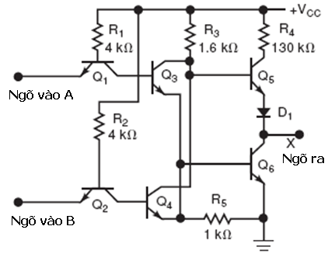
Họ logic TTL
Cổng NOR – TTL
Cổng không dùng BJT nhiều cực phát.
Ngõ ra cũng là dạng mạch cột chạm (totem)
Bài luyện tập: SV thử đề nghị dạng mạch NOT – TTL

Slide 32
Họ logic TTL
Câu hỏi ôn tập
Đúng/sai: Ngõ ra TTL rút dòng khi ở mức thấp
Trạng thái ngõ vào nào có dòng vào lớn nhất?
Cho biết ưu và yếu điểm của ngõ ra kiểu cột chạm?
BJT nào đóng vai trò kéo lên (pull-up) trong cổng NAND?
BJT nào đóng vai trò kéo xuống trong cổng NOR?
Sự khác biệt giữa TTL NOR và NAND?

Slide 33
Họ logic TTL
TTL Data Sheets
 1964, Texas Instruments Corporation giới thiệu các thông số của họ IC - TTL .
 Họ 54/74 được dùng nhiều nhất trong nhóm IC logic.
 Thông số seri 74 tương tự 54 nhưng 54 hoạt động trong tầm rộng hơn nhiệt độ và điện áp nguồn nuôi.
 Các nhà sản xuất có thể đặt tên khác (thí dụ SN: Texas Instruments; DM: National Semiconductor; S: Signetic)
 Thí dụ 7402, SN7402, DM7402, S7402.
Ngoài ra còn có các loại (74, 74LS, 74S,74ALS,…)
Phần tiếp theo, trình bày về data sheets của họ 74ALS để giúp các bạn hiểu rõ về các thông số của IC, tiếp đến ta giới thiệu các họ 74 khác.

Slide 34
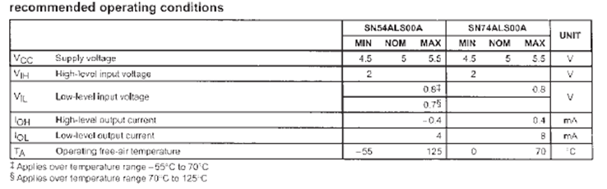
Họ logic TTL IC 74/54ALS00
Các thông số của IC cổng NAND 74/54ALS00
Điều kiện hoạt động, đặc tính về điện và chuyển mạch
Tầm nhiệt độ và điện áp nguồn nuôi:
74/54ALS đều có điện áp danh định là (V_{CC}=5V) với thay đổi từ 4,5 đến 5,5V.
Nhiệt độ:
74ALS: từ 0⁰ đến 70⁰C.
54ALS: từ - 55⁰ đến +125⁰C.
(đắc tiền hơn: ứng dụng quân sự/không gian.

Slide 35
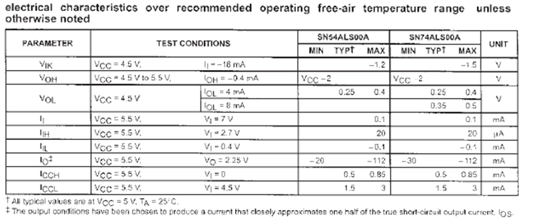
Họ logic TTL IC 74/54ALS00
Các mức điện áp:
Tra bảng, ta có ngưỡng nhiễu DC mức thấp là:
V_{NL}=V_{IL}(max)-V_{OL}(max)= 0,8V – 0,5V = 300mV
Ngưỡng nhiễu DC mức cao là:
V_{NH}=V_{0H}(min)-V_{IH}(min)= 2,5V – 2,0V = 500mV
Vậy ngưỡng nhiễu DC trường hợp xấu nhất là 300mV

Slide 36
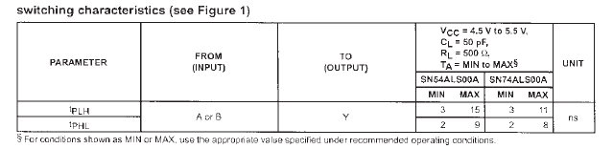
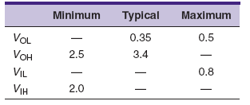
Họ logic TTL
Đặc tính chuyển mạch
Các mức điện áp cho 74ALS
Điện áp tối đa:
Điện áp vào giới hạn không được vượt quá +7V.
Điện áp âm vào không quá – 0,5V.

Slide 37
Họ logic TTL
Công suất tiêu tán:
Cổng NAND TTL ALS có công suất tiêu tán trung bình là 2,4 mW/1 cổng.
Lý giải:
IC có I_{CCH}=0,85mA và I_{CCL}=3mA, vậy I_{CC}(avg)=1,93mA
Nên P_{D}(avg)=1,93mA x 5V =9,65mW cho toàn IC.
IC có 4 cổng; công suất 1 cổng là (9,65/4)mW = 2,4mW
Thời gian truyền trễ:
Data sheets cho thời gian truyền trễ tối đa và tối thiểu.
Giả sử thời gian trễ là trung bình giữa trị cho t_{PLH} = 7ns và t_{PHL} = 5 ns là t_{pd} = 6ns [(7ns+5ns)1/2]

Slide 38
Họ logic TTL
Thí dụ: Từ đặc tính của IC74ALS00 (4 cổng 2 ngõ vào). Tìm công suất tiêu tán trung bình lớn nhất và thời gian trễ trung bình lớn nhất của một cổng.
Giải:
Bảng cho trị lớn nhất của I_{CCH} (0,85mA) và I_{CCL} (3mA).
Vậy I_{CC} trung bình là 1,9mA.
Công suất tiêu tán trung bình lớn nhất (tương ứng V_{CC}=5,5V)
P_{D}(avg) =1,9 mA x 5,5V =10,45mW
 P_{D}(avg)/cổng = (1/4) x 10,45mW = 2,6mW.
Đây là trường hợp xấu nhất (thường dùng khi thiết kế).
Thời gian truyền trễ:
Bảng cho giá trị lớn nhất t_{PLH}=11ns, t_{PHL}=8ns
Nên thời gian truyền trễ trung bình lớn nhất là
t_{pd}(avg) = (1/2)(11ns+8ns)=9,5ns.
Đây là trường hợp xấu nhất

Slide 39
Đặc tính các loại TTL
TTL dạng chuẩn, loại 74:
Tuy còn sử dụng, nhưng bớt dần do có nhiều dạng khác tốt hơn và rẽ hơn.
TTL Schottky, loại 74S:
Thời gian chuyển mạch từ bảo hòa sang tắt của BJT, tạo thời gian tồn trữ t_{s} lớn, làm giảm tốc độ hoạt động của BJT.
Loại 74S dùng điốt Schottky, ngăn BJT bảo hòa sâu, tăng tốc độ chuyển mạch.
Giáo viên giải thích thêm (?!!)

Slide 40
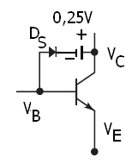
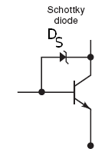
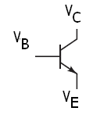
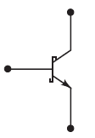
Đặc tính các loại TTL
Giải thích thêm về BJT Schottky:
Khi chuyển từ bảo hòa sang tắt, thời gian trễ t_{s} này lớn
Cần giảm t_{s}, bằng cách ngăn BJT bảo hòa (sâu) khi BJT bảo hòa.
Xét BJT bảo hòa, lúc này 2 nối BE và BC đều được PCT.
Tức là V_{B} > V_{E} và
V_{B} > V_{C}.
Khi mắc thêm 1 điốđ D_{S} vào mạch
Khi Q₁ bảo hòa V_{B} > V_{C} , làm D_{S} dẫn,
Từ mạch điện, lúc này V_{C} = V_{B} + 0,25V, > V_{B},
tức là BJT không bảo hòa khi đã bảo hòa.

Slide 41
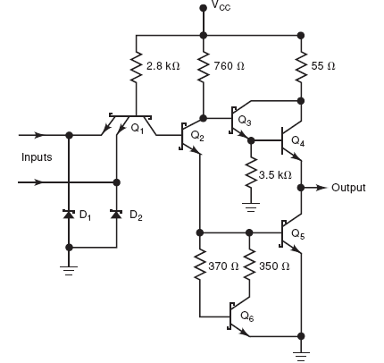
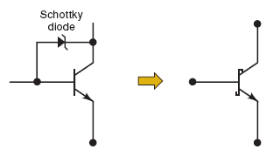
Họ logic TTL
74S00 có thời gian trễ chỉ 3ns, nhanh hơn 6 lần so với 7400.
Mạch có 2 điốt xén song song, giới hạn biên độ điện áp vào.
Mạch dùng điện trở bé hơn để cải thiện sóng ra
Điều này làm công suất tăng
đến 20mW (2 lần so với 7400).
Mạch còn dùng cặp Darlington tại ngõ ra, để cải thiện thời gian lên khi chuyển từ ON sang OFF.

Slide 42
Họ logic TTL
TTL – Schottky công suất thấp, 74LS (LS – TTL)
74LS có công suất thấp, nên tốc độ cũng thấp hơn so với 74S. Mạch dùng điện trở lớn hơn, cho công suất bé hơn. Cổng NAND 74LS có thời gian truyền trễ trung bình 9,5ns và công suất tiêu tán là 2mW.
TTL – Schottky cao cấp, 74AS (AS – TTL)
Cải thiện thiết kế cho 2 dạng 74AS (cao cấp) và 74ALS (cao cấp công suất thấp).
74AS nhanh nhất trong họ TTL, có công suất tiêu tán thấp hơn đáng kể so với 74S, ngoài ra dòng tiêu thụ (I_{IL}, I_{IH} cũng bé hơn, cho phép khả năng chia tải cũng cao hơn 74S.

Slide 43

Họ logic TTL
TTL – Schottky cao cấp công suất thấp, loại 74ALS
Cải thiện đáng kể cả tốc độ và công suất tiêu tán, như trong bảng. 74ALS là loại có công suất tiêu tán bé nhất trong họ TTL.
74F - TTL nhanh
Cải thiện tốc độ (giảm thời gian truyền trễ) bằng cách giảm điện dung giữa các linh kiện. Cổng NAND 74F có thời gian truyền trễ trung bình 3ns và công suất tiêu tán 6mW

Slide 44
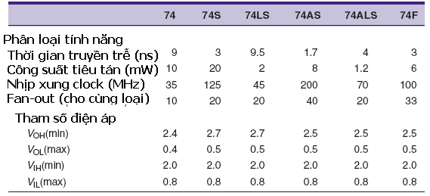
Họ logic TTL
So sánh các đặc tính họ TTL

Slide 45
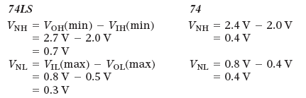
Họ logic TTL
Thí dụ: tra bảng, tìm ngưỡng nhiễu dc của IC 74LS, so sánh với TTL 74 chuẩn.
Giải:
Thí dụ:
Trong họ TTL, linh kiện nào thúc được nhiều ngõ vào nhất?
Giải:
74AS có fan – out (40), thúc được 40 ngõ vào 74AS khác.
Việc tính toán fan – out, cho các loại khác nhau, sẽ được thảo luận ở phần sau.

Slide 46
Họ logic TTL
Câu hỏi ôn tập:
(a) Cho biết loạt TTL có tần số hoạt động cao nhất?
(b) Loạt nào có ngưỡng nhiễu mức cao lớn nhất ?
(c) Loạt nào đã lỗi thời?
(d) Loạt dùng điốt đặc biệt để giảm thời gian chuyển mạch?
(e) Loạt thích hợp dùng pin và hoạt động ở 10MHz?
2. Giả sử với cùng chi phí, nên chọn loại nào cho clock 40MHz: 74ALS193, 74LS193 hay 74AS193?
3. Tìm BJT kéo lên và kéo xuống trong mạch 74S?

Slide 47
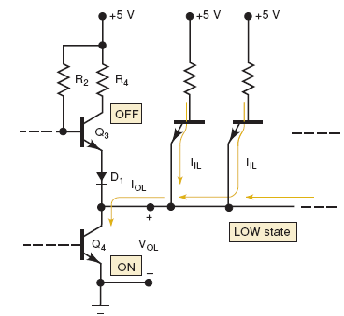
Họ TTL: Tải và khả năng chia tải (fan-out)
Ngõ ra ở mức thấp củaTTL chuẩn nối với nhiều ngõ vào.
Q₄ đang dẫn (bảo hòa, đóng vai trò rút dòng) với I_{OL} là tổng các dòng vào I_{IL} của các ngõ vào.
Khi dẫn bảo hòa, điện trở r_{CE} tuy
nhỏ, nhưng khác không;
Dòng I_{OL} tạo áp V_{OL}, cần bé hơn V_{OL}(max) của IC.
Giới hạn I_{OL} này qui định số tải được thúc.
Thí dụ:
loạt IC 74 có I_{IL}=1,6mA, V_{OH}(max)=0,4V; V_{IL} (max)=0,8V.
Giả sử Q₄ rút dòng đến 16mA trước khi điện áp ra đạt
V_{OL}(max)=0,4V;
Tức là có thể rút dòng đến 16mA/1,6mA = 10 tải

Slide 48
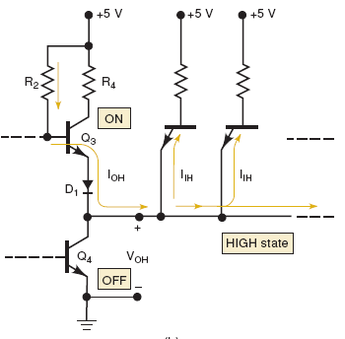
Họ TTL: Tải và khả năng chia tải (fan-out)
Trường hợp ngõ ra ở mức cao
Q₃ đóng vai trò cấp dòng I_{OH} là tổng các dòng vào I_{IH} từ các ngõ vào TTL khác nhau.
Khi I_{OH} = I_{E3} quá lớn, làm Q₃ không còn bảo hòa.
Do βI_{B3} không còn lớn hơn I_{EQ3} . Mạch không hoạt động (bảo hòa) được.

Slide 49
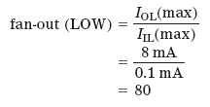
Họ TTL: Tải và khả năng chia tải (fan-out)
Xác định fan – out:
Cần biết khả năng của dòng ra [thí dụ: I_{OL}(maX) và I_{OH}(maX)],
và dòng cần thiết cho ngõ vào [thí dụ: I_{IL}(maX) và I_{IH}(maX) ]
Thí dụ:
Tìm fan – out của IC 74ALS00 với tải IC 74ALS00
Giải:
Xét trường hợp ngõ ra ở mức thấp (từ bảng tra)

Slide 50

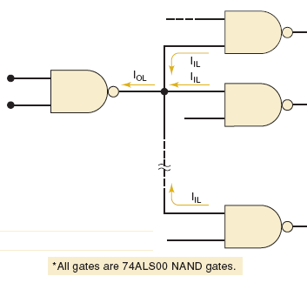
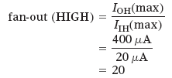
Họ TTL: Tải và khả năng chia tải (fan-out)
Trường hợp ngõ ra ở mức cao:
Từ 2 trường hợp, chọn:
Fan – out = 20 (trị bé nhất)

Slide 51



Họ TTL: Tải và khả năng chia tải (fan-out)
Thí dụ:
Tra sổ tay, xác định fan – out của cổng NAND 74AS20 khi thúc cổng cùng loại (74AS20).
Giải:
Tra sổ tay,
Từ 2 trường hợp, chọn: fan – out = 40 (trị bé nhất)

Slide 52
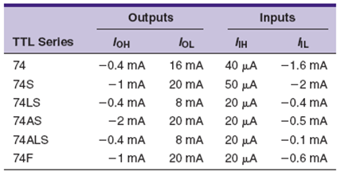
Họ TTL: Tải và khả năng chia tải (fan-out)
Trường hợp kết nối khác loạt:
Tìm fan – out theo các bước:
Bước 1: Cộng các I_{IH} từ ngõ vào, tạo ngõ ra.
Dòng này phải bé hơn trị I_{OH} cho phép.
Bước 2: Cộng các I_{IL} từ ngõ vào, tạo ngõ ra.
Dòng này phải bé hơn trị I_{OL}cho phép.

Slide 53
Họ TTL: Tải và khả năng chia tải (fan-out)
Thí dụ:
74ALS dùng thúc 3 cổng 74S và một cổng 7406.
Có quá tải không?
Giải:
Tổng các giá trị I_{IH} = 3.(I_{IH} của 74S) + 1.(I_{IH} của 74)
Tổng = 3.50μA + 1.10μ A =190 μA< 400μA
Là trị lớn nhất của ngõ ra ở mức cao. Không quá tải.
2. Tổng các giá trị I_{IL} = 3.(I_{IL} của 74S) + 1.(I_{IL} của 74)
Tổng = 3.2mA + 1.1,6mA =7,6mA< 8mA
Là trị lớn nhất của ngõ ra ở mức thấp. Không quá tải.

Slide 54
Họ TTL: Tải và khả năng chia tải (fan-out)
Thí dụ:
74ALS dùng thúc 3 cổng 74S và một cổng 7406.
Có quá tải không?
Giải:
Tổng các giá trị I_{IH} = 3.(I_{IH} của 74S) + 1.(I_{IH} của 74)
Tổng = 3.50μA + 1.10μ A =190 μA< 400μA
Là trị lớn nhất của ngõ ra ở mức cao. Không quá tải.
2. Tổng các giá trị I_{IL} = 3.(I_{IL} của 74S) + 1.(I_{IL} của 74)
Tổng = 3.2mA + 1.1,6mA =7,6mA< 8mA
Là trị lớn nhất của ngõ ra ở mức thấp. Không quá tải.

Slide 55
Họ TTL: Tải và khả năng chia tải (fan-out)
Thí dụ:
IC74ALS00 từ thí dụ trên thúc thêm được bao nhiêu cổng 74ALS, ngoài các cổng đã có?
Giải:
Thí dụ trước cho thấy trường hợp quá tải chỉ có thể xảy ra khi ngõ ra ở mức thấp.
Ngõ vào 74ALS có I_{IL}= 0,1mA, cấp dòng tối đa I_{OL}=8 mA, dòng tải đã cấp là 7,6 mA.
Số cổng 74ALS có thể thúc thêm là 8mA –7,6mA=0,4mA
Tức là 4 ngõ vào 74ALS với I_{IL}= 0,1mA.

Slide 56
Họ TTL: Tải và khả năng chia tải (fan-out)
Thí dụ:
Cổng đảo 74AS04 tạo tín hiệu CLEAR cho thanh ghi song song dùng các FFD 74AS. Tìm khả năng kích tối đa các FF dùng tín hiệu này?
Giải:
Tra sổ tay cho 74AS74, các ngõ vào PRE và CLR có:
I_{IH}=40μA, I_{IL}=1,8mA.
74AS04 có I_{OH}=2mA, I_{OL}=20mA.
Số ngõ vào lớn nhất (mức cao) =2mA/40μA=50.
Số ngõ vào lớn nhất (mức thấp) =20mA/1,8mA=11,11.
Chon fan – out = 11 ngõ vào.

Slide 57
Họ TTL: Tải và khả năng chia tải (fan-out)
Câu hỏi ôn tập:
Các yếu tố ảnh hưởng đến trị giới hạn I_{OH}(max)?
74AS có thể thúc bao nhiêu 7407?
Điều gì xảy ra cho ngõ ra TTL, nếu ngõ vào vượt fan – out cho phép?
74LS04 có thể thúc bao nhiêu chân ‾CP của 72S112?
74F00 có thể thúc bao nhiêu chân ‾CP

Slide 58
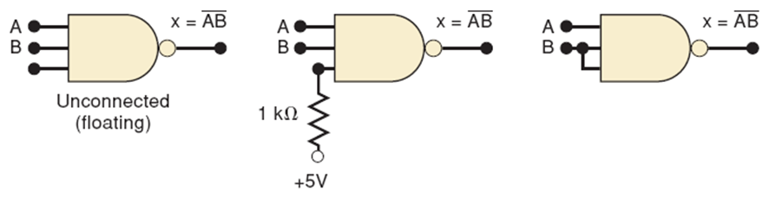
Các đặc tính khác của TTL
Các ngõ vào không nối (thả nổi)
Ngõ vào không nối gọi là thả nổi (nối BE ở ngõ vào) không nối, nên được xem là phân cực nghịch (có thể xem là ở mức [1]).
Các ngõ vào không dùng
Ngõ vào không dùng nên được nối lên mức [1] (nguồn) hay mức [0] (nối đất).

Slide 59
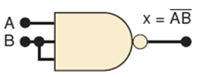
Các đặc tính khác của TTL
Các ngõ vào nối chung:
Khi nối chung các ngõ vào, có vấn đề về tải, trừ trường hợp cổng NAND và AND. Khi đó, tải vào mức thấp giống như trường hợp một ngõ vào khi các ngõ vào được nối với nhau.
Để minh họa, xét hình trên với I_{IL}(max)=0,5mA và I_{IH}(max)=20μA. Như thế ngõ vào B có tải vào là 40μA ở mức cao, nhưng chỉ có 0,5mA khi ở mức thấp.
Trường hợp này còn đúng cho cổng AND.
Trường hợp cổng OR hay NOR thì tải vào mức cao là 40μA và mức thấp là 1mA.
Giải thích: từ cấu trúc các BJT bên trong IC – TTL.

Slide 60
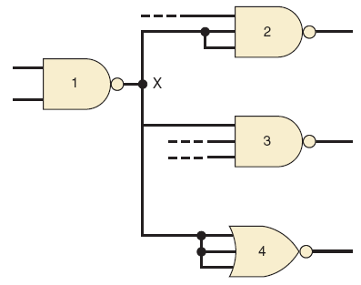
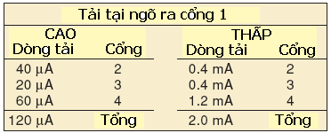
Các đặc tính khác của TTL
Thí dụ: Xác định dòng tải ngõ ra X trong hình dưới. Giả sử mỗi cổng của 74LS có I_{IH} = 20μA và I_{IL} = 0,4mA.
Giải.
Tải ngõ ra cổng 1 tương đương 6 ngõ vào 74LS ở mức cao, nhưng chỉ có 5 ngõ vào 74LS ở mức thấp, do cổng NAND chỉ biểu diễn 1 tải ngõ vào ở mức thấp.

Slide 61


Các đặc tính khác của TTL
Phân cực ngõ vào TTL ở mức thấp:
Trong một số trường hợp, cần giữ ngõ vào ở mức thấp, và chỉ chuyển sang mức cao dùng chuyển mạch cơ khí (thí dụ xung kích mạch đơn ổn).
Điện trở R nhằm giữ ngõ vào T ở mức thấp khi chuyển mạch hở (cần chọn R đủ thấp để có dòng điện I_{R} = I_{IL} không vượt quá V_{IL}(max).
Giá trị lớn nhất của R là
Trị bé nhất của R xác định dòng qua chuyển mạch khi đóng mạch, thông thường nên cho hơi bé hơn R_{max}.

Slide 62
Các đặc tính khác của TTL
Thí dụ
Tìm trị chấp nhận được của R của OS là IC 74LS - TTL với dòng điện vào I_{IL}(max) = 0,4mA
Giải:
Trị I_{IL}(max) được dùng để tính R_{max}.
Tra bảng, có V_{IL}(max) = 0,8V cho loạt 74LS.
Ta có:
R_{max}= 0,8V/0,4mA = 2.000Ω
Chọn giá trị chuẩn R = 1,8 KΩ

Slide 63

Các đặc tính khác của TTL
Dòng điện quá độ
Ngõ ra cột chạm thường tạo ra dòng quá độ khi ngõ ra chuyển từ thấp sang cao: 2BJT chuyển trạng thái, Q₃ từ OFF sang ON, còn Q₄ từ ON sang OFF (từ bảo hòa) nên chậm hơn so với Q₃.
Nên có 1 thời gian ( ~ 2ns) cả 2BJT cùng dẫn, tạo dòng điện (30 đến 50mA) qua mạch. Ngoài ra còn ảnh hưởng của tải dung.

Slide 64
Các đặc tính khác của TTL
Chú ý:
Khi ngõ ra TTL kiểu cột chạm chuyển từ thấp lên cao,
xuất hiện gai dòng điện biên độ lớn, rút từ nguồn nuôi V_{CC}.
Biện pháp khắc phục:
Các gai dòng điện tích tụ từ nhiều IC, gây ảnh hưởng xấu
Ngoài ra, do ảnh hưởng của điện cảm phân bố L từ nguồn,
(chú ý: V=L(di/dt) sẽ rất lớn khi gai dòng điện nhỏ (2ns).
Khắc phục:
Dùng tụ lớn (2 đến 20 μF) nối từ V_{CC} xuống đất để giảm các thay đổi tần số thấp của V_{CC} do biến động từ dòng I_{CC}.
Tuy nhiên, do cấu tạo tụ hóa luôn có thành phần L, nên
dùng các tụ 0,01μF đến 0,1μF nối từ chân V_{CC} xuống đất cho từng IC TTL (tụ dạng này không có điện cảm).

Slide 65
Các đặc tính khác của TTL
Bài luyện tập:
Ngõ ra cổng NAND TTL thay đổi như thế nào, khi các ngõ vào đều thả nổi?
Đề nghị 2 phương thức xử lý ngõ vào thả nổi cổng AND?
Làm lại câu 2 cho trường hợp cổng NOR.
Đúng/sai: Khi các ngõ vào cổng NAND được nối với nhau, chúng có thể xem là một tải đối với nguồn tín hiệu.
Cho biết phương thức lọc nguồn? Tại sao?

Slide 66
Công nghệ MOS
Các ý niệm:
Transistor FET: JFET và MOSFET
Ưu điểm:
Các IC số dùng MOS được chế tạo hoàn toàn dùng MOSFET (không dùng thêm linh kiện nào khác như: R, C..)
Ưu điểm của MOSFET là đơn giản và chi phí chế tạo thấp.
Công suất tiêu thụ cực thấp (so với TTL) và cho phép mức tích hợp rất cao (LSI, VLSI,…).
Ban đầu, tốc độ tuy chậm nhưng đang có hướng tăng tốc độ.
Yếu điểm:
Nhạy cảm với tĩnh điện, cần có biện pháp giảm ảnh hưởng.

Slide 67

Công nghệ MOS
MOSFET:
Hiện có 2 dạng MOSFET: loại khiếm (depletion) và loại tăng (enhancement) [tham khảo nguyên lý hoạt động - ĐTCB].
Các IC số MOS thường dùng loại tăng, hoạt động ở chế độ ngắt/dẫn.
Hình vẽ MOS loại tăng kênh N và kênh P
Gate: cực cổng; Source: cực nguồn; Drain: cực thoát

Slide 68

Công nghệ MOS
Chuyển mạch dùng MOS kênh N (viết gọn N-MOS)
Dùng MOSFET kênh N làm chuyển mạch
Ký hiệu; (b) Mô hình mạch;
(c) Hoạt động của mạch đảo dùng N-MOS

Slide 69

Công nghệ MOS
Chuyển mạch dùng MOS kênh P (viết gọn P-MOS)
Dùng MOSFET kênh P làm chuyển mạch
Ký hiệu; (b) Mô hình mạch;
(c) Hoạt động của mạch đảo dùng P-MOS

Slide 70

Công nghệ MOS
Tóm tắt đặc tính chuyển mạch của N-MOS và P-MOS

Slide 71
Công nghệ MOS
Cổng CMOS (Complementary MOS logic):
Mạch logic dùng PMOS và NMOS dùng ít linh kiện, đơn giản, nên đã thống lĩnh thị trường LSI và VLSI trong thập niên 1970 và 1980.
Xuất hiện công nghệ mới, kết hợp PMOS và NMOS cho phép chế tạo dễ hơn, mạch đơn giản và tiêu thụ ít năng lượng hơn, hiện đang nắm giữ thị trường hiện nay.

Slide 72


Công nghệ MOS
Cổng đảo dùng CMOS:
Giải thích hoạt động:
Dùng ký hiệu PMOS và NMOS như hình vẽ cho đơn giản

Slide 73


Công nghệ MOS
Cổng NAND dùng CMOS
Giải thích hoạt động:

Slide 74


Công nghệ MOS
Cổng NOR dùng CMOS
Giải thích hoạt động:

Slide 75
Công nghệ MOS
Cổng AND, OR dùng CMOS:
chế tạo bằng cách kết hợp các cổng NAND, NOR, NOT.
Các cổng FF:
Dùng cổng NOR hay NAND để tạo dạng FFSR,
từ đó thiết lập tiếp các FF JK hay FF D.
Bài luyện tập:
Cho biết khác biệt giữa cấu trúc CMOS so với mạch NMOS?
Cần bao nhiêu PMOS để tạo cổng đảo CMOS?
Để chế tạo cổng NAND 3 ngõ vào dùng CMOS, cần bao nhiêu MOSFET?

Slide 76
Công nghệ MOS
Các đặc tính họ CMOS:
Các IC CMOS không chỉ cung cấp các chức năng tương thích với TTL, mà còn có các chức năng mà TTL không có.
Theo thời gian, CMOS đã được cải thiện tính năng.
Trước khi khảo sát tiếp, cần định nghĩa:
Tương thích về chân (pin): khi 2 IC có cấu hình chân giống nhau.
Tương thích về chức năng: khi 2 IC có chức năng logic giống nhau, thí dụ cả 2 đều có 4NAND/2 ngõ vào
Tương thích về điện: khi 2 IC có thể nối trực tiếp được với nhau để hoạt động.

Slide 77
Công nghệ MOS
Loạt 4000/14000:
4000 là dạng cổ nhất, do RCA, với chức năng tương thích là 14000 của Motorola.
Loạt này có công suất tiêu tán cực bé và tầm điện áp nuôi từ 3V đến 15V.
Tốc độ hoạt động rất chậm so với TTL và các loạt CMOS.
Không tương thích chân và điện được với bất kỳ loạt TTL nào.
Hiện 4000/14000 rất hiếm khi còn dùng trong các thiết kế mới.

Slide 78
Công nghệ MOS
74HC/74HTC (CMOS tốc độ cao):
Loạt 74HC có tốc độ chuyển mạch gấp 10 lần, dòng ra cũng lớn hơn nhiều so với 40xx, so sánh được với 74LS.
Loạt 74HC/HCT tương thích chân và chức năng với TTL.
Loạt 74HCT tương thích về điện với TTL, 74HC thì không.
Thí dụ: 74HCT04 là 6 cổng đảo thay thế cho 74LS04, và ngược lại, tức là 74HCT có thể nối trực tiếp với mọi IC TTL.

Slide 79

Công nghệ MOS
Loạt 74AC/ACT (CMOS cao cấp)
Loạt này tương thích chức năng với nhiều loạt TTL nhưng không tương thích chân với TTL, do các chân trong IC 74AC hay 74ACT đã được chọn lọc để tăng tính chống nhiễu.
74AC không tương thích về điện với TTL; còn 74ACT thì nối trực tiếp được với TTL.
74AC có nhiều ưu điểm so với HC về tính chống nhiễu, thời gian truyền trễ, và tốc độ xung clock.
Cách đánh số hơi khác so với TTL, 74C và 74HC/HCT. Dùng cách đánh 5 số, bắt đầu là 11.
Thí dụ:

Slide 80
Công nghệ MOS
Loạt 74AHC/AHCT (CMOS cao cấp tốc độ cao)
Loạt CMOS này cho phép ứng dùng ứng dụng HC vào các ứng dụng tốc độ cao, công suất thấp.
Loạt này nhanh hơn gấp 3 lần và thay thế trực tiếp loạt HC.
Loạt này có tính chống nhiễu tương tự HC mà không có overshoot/undershoot thường gặp ở đặc tính thúc tốc độ cao.

Slide 81
Công nghệ MOS
Loạt BiCMOS 5V
Nhiều nhà sản xuất IC đã phát triển phương thức kết hợp ưu điểm của cả BJT và CMOS, gọi là BiCMOS.
Kết hợp đặc tính công suất thấp của CMOS và tốc độ cao của BJT, cho phép tạo cổng có công suất cực kỳ thấp, tốc độ cao.
BiCMOS thường dùng trong vi xử lý hay ứng dụng giao diện bus như chốt, đệm, thúc và bộ thu/phát.
Loạt 74BCT (công nghệ giao diện bus BiCMOS) cho phép giảm 75% công suất tiêu thụ so với 74F mà vẫn duy trì được các đặc tính tốc độ và thúc.
Một số trong loạt này tương thích chân với chuẩn TTL công nghiệp và hoạt độ với mức logic 5V.
74ABT (công nghệ BiCMOS cao cấp) là thế hệ thứ hai của BiCMOS giao diện bus.

Slide 82
Công nghệ MOS
Nguồn cung cấp (nguồn nuôi)
Loạt 4000/14000 và 74C hoạt động với V_{DD} từ 3 đến 15V.
Loạt 74HC/HCT, 74AC/ACT và 74AHC/AHCT hoạt động với tầm hẹp hơn (từ 2 đến 6V).

Slide 83

Công nghệ MOS
Các mức điện áp logic
Các loạt CMOS có các mức điện áp vào và ra khác nhau.
Từ bảng dưới, ta thấy V_{OL} ≈ 0V và V_{OH} ≈ 5V.
Điều này, cho phép ngõ ra CMOS không có vấn đề cấp/rút dòng (do trở vào cực lớn 10¹²Ω).
Ngoài 74HCT và 74ACT, yêu cầu về mức áp áp của CMOS cao hơn so với TTL

Slide 84
Công nghệ MOS
Ngưỡng nhiễu
V_{NH} = V_{OH}(min) - V_{IH}(min)
V_{NL} = V_{IL}(max) - V_{OL}(max)
Thông thường, CMOS có ngưỡng nhiễu lớn hơn so với TTL.
Sai biệt càng lớn hơn khi CMOS hoạt động với điện áp >5V.
Công suất tiêu tán P_{D}.
Khi CMOS ở trạng thái tĩnh (không đổi), công suất tiêu tán cực bé [(2nW/cổng, V_{DD}=5V), (10nW/cổng, V_{DD}=10V)].
Thích hợp với các ứng dụng dùng pin hay pin dự phòng.

Slide 85
Công nghệ MOS
P_{D} tăng theo tần số
Công suất tiêu tán của CMOS cực thấp ở chế độ DC, nhưng tăng theo tần số chuyển mạch.
Thí dụ: cổng NAND CMOS có P_{D}=10nW (chế độ DC), nhưng P_{D}=0,1mW ở f = 100KHz; P_{D}=1mW ở f = 1MHz;
Khi CMOS chuyển từ thấp lên cao, xuất hiện dòng điện quá độ qua tải dung.
Xung này có biên độ khoảng 5mA và rộng từ 20 đến 30ns.
Tần số chuyển mạch tăng, xung dòng điện càng nhiều, dòng điện trung bình tăng, làm tăng P_{D}.

Slide 86


Công nghệ MOS
P_{D} tăng theo tần số
Xung dòng điện xuất hiện từ nguồn V_{DD} khi ngõ ra chuyển từ thấp lên cao, do quá trình nạp điện của tải dung.

Slide 87

Công nghệ MOS
Fan – out
CMOS tuy có điện trở vào rất lớn 10¹²Ω, nhưng do cấu tạo có điện dung ngõ vào ≈ 5pF.
Điều này giới hạn fan out của CMOS.
Thông thường, tải làm tăng thời gian trễ cổng thúc 3ns.
Thí dụ: với cổng NAND có t_{PLH} =25ns khi không tải.
Với 20 tải thì t_{PLH} =25ns + 20x(3ns) =85ns
Do đó, fan-out của CMOS phụ thuộc vào thời gian truyền trễ tối đa cho phép. Thông thường, CMOS giới hạn fan-out =50 cho tần số thấp (≤1MHz), còn ở tần số cao hơn, thì fan out sẽ bé hơn.

Slide 88
Công nghệ MOS
Tốc độ chuyển mạch:
Tốc độ chuyển mạch của CMOS nhanh hơn nhiều so với NMOS hay PMOS, do CMOS thực hiện quá trình nạp/phóng điện qua tải dung với điện trở R_{ON} ≤ 1Ω, còn PMOS và NMOS thì phải nạp điện qua trở khoảng 100KΩ.
Thí dụ:
Cổng NAND 4000 có t_{PD} = 50ns, khi V_{DD}=5V, và 25ns khi V_{DD}=10V, lý do: điện áp cao làm giảm R_{ON} của MOS, tuy nhiên điều này cũng gia tăng P_{D}.
 Các cổng NAND 74HC hay 74HCT có t_{pd} ≈ 8ns; V_{DD}=5V.
 Các cổng NAND 74AC/ACT có t_{pd} ≈ 4,7ns.
 Các cổng NAND 74AHC có t_{pd} ≈ 4,3ns.

Slide 89
Công nghệ MOS
Các ngõ vào không dùng đến
Tuyệt đối không được thả nổi các chân vào của CMOS.
Các chân vào phải được nối với nhau, hay với (0V hay V_{DD}).
Điều này phải được áp dụng ngay cả với các chân không dùng của các chip.
Các chân thả nổi (không nối) rất nhạy cảm với nhiễu và tĩnh điện, có thể là phân cực PMOS hay NMOS về trạng thái dẫn, làm tăng P_{D} là có thể gây quá nhiệt cho linh kiện.

Slide 90
Công nghệ MOS
Nhạy cảm với tĩnh điện:
Cấu trúc MOS rất nhạy cảm với tĩnh điện (làm hỏng ngõ vào).
Vấn đề tĩnh điện (từ người) có thể làm hỏng các IC MOS.
Cần thực hiện các biện pháp đặc biệt phòng tránh như sau:
Nối đất thiết bị đo, mỏ hàn, bàn làm việc (tránh tĩnh điện).
Nối đất bản thân người làm việc (vòng ngăn tĩnh điện).
Đặt IC MOS lên tấm nhôm (mặt) dẫn điện, giúp nối các chân IC với nhau, tránh ảnh hưởng của tĩnh điện.
Không dùng tay chạm vào các chân IC.
Khi di chuyển, đặt thiết bị trong các túi chống tĩnh điện (anti – static).
Không được thả nổi các chân không dùng của IC MOS.

Slide 91
Công nghệ MOS
Latch Up
Do tồn tại các BJT không mong muốn (ký sinh) nhúng trong lớp nền của IC CMOS, nên có thể xuất hiện hiện tượng (latch –up) trong một số trường hợp.
Nếu các BJT này được kích dẫn, chúng sẽ bị chốt ở chế độ dẫn, cho dòng điện lớn qua mạch, có thể phá hỏng IC.
Các IC mới đều có bảo vệ chống latch – up, nhưng hiện tượng này có thể xuất hiện khi vượt quá điện áp tối đa.
Ngoài ra các xung điện áp cao cũng có thể tạo latch-up, hướng giải quyết là dùng các điốt xén tại ngõ vào khi IC hoạt động trong môi trường công nghiệp (dòng rơ le, động cơ,…).
Việc ổn áp tốt cho V_{DD} cũng giảm thiểu được hiện tượng này.
Các thế hệ IC mới đã giảm thiểu nhiều khả năng tạo latch – up.

Slide 92
Câu hỏi ôn tập
Loạt CMOS nào tương thích chân với TTL?
Loạt CMOS nào tương thích điện với TTL?
Loạt CMOS nào tương thích chức năng với TTL?
Họ logic nào tổ hợp được ưu điểm của CMOS và BJT?
Fan out của CMOS phụ thuộc các yếu tố nào?
Các vấn đề cần quan tâm với IC CMOS?
Họ IC (CMOS, TTL) nào thích hợp với thiết bị dùng pin?
Đúng/sai:
Công suất tiêu thụ của CMOS tăng theo tần số hoạt động.
Có thể thả nổi các chân không dùng của CMOS.
TTL thích hợp hơn CMOS trong môi trường nhiễu cao.
Tốc độ chuyển mạch CMOS tăng theo tần số hoạt động.
Tốc độ chuyển mạch CMOS tăng theo điện áp nguồn nuôi.
Hiện tượng latch up là ưu điểm của CMOS so với TTL.

Slide 93
Công nghệ điện áp thấp
Yêu cầu tích hợp hóa với mức độ cao
 tăng P_{D},
 tăng t⁰.
Vấn đề quá nhiệt này có thể được hóa giải qua việc cấp nguồn nuôi điện áp thấp (mức 3,5V và mới hơn là 2,5V).
Nhiều CPU 2,5V và DRAM 3,5V đã được dùng trong PC.
Phần này, chỉ khảo sát một số IC của Texas Instruments.

Slide 94
Công nghệ điện áp thấp
Họ CMOS
74LVC (Low Voltage CMOS) chế tạo mức SSI, MSI.
Loạt này có thể hoạt động với mức logic 5V, và có thể chuyển từ hệ 5V sang 3V.
74LVC có thể thúc các TTL 5V, không thúc được 74HC/AHC.
74ALVC (Advanced Low Voltage CMOS)
Có hiệu năng cao nhất trong hệ, được dùng cho giao diện bus với mức 3,3V.
74LV (Low Voltage)
Cổng SSI và MSI, chỉ được dùng với mức 3, 3V
74AVC (Advanced Very Low Voltage CMOS)
Dùng với mức 2,5V (và các mức 1,2V đến 3,3V). Dùng được với nhiều cấp điện áp nuôi.
Thời gian truyền trễ bé hơn 2ns, so sánh được với 74AS.
Giao diện tốt với BiCMOS.

Slide 95
Công nghệ điện áp thấp
74AUC (Advanced Ultra Low Voltage CMOS)
Dùng với mức nguồn nuôi 1,8V
74AUP (Advanced Ultra Low Power)
Mức công suất thấp nhất cho phép dùng với thiết bị xách tay
74CBT (Cross Bar Technology)
Dùng cho mạch giao diện bus tốc độ cao, có thể chuyển nhanh khi enable và không rút tải khi disable.
74CBTLV (Cross Bar Technology Low Voltage)
Dạng bổ phụ cho 74CBT dùng với 3,3V.
74GTP (Gunning Transceiver Logic Plus)
Dùng cho ứng dụng tốc độ cao.
74SSTV (Stub Series Terminated Logic)
Dùng trong các hệ nhớ tốc độ cao.
ST Switch (TI Signal Switch) Dùng với tín hiệu hỗn hợp, các giải pháp chuyển mạch analog và số, ghép kênh.
74TVC (Translation Voltage Clamp)
Bảo vệ các ngõ vào, ra khỏi xung quá áp trên đường bus

Slide 96
Họ BiCMOS
74LVT (Low Voltage BiCMOS Technology)
Dùng cho giao diện bus 8 và 16 bit. Ngõ vào nhận mức 5V và dùng làm bộ chuyển 5V sang 3V.
Có tính tương thích điện đầy đủ với TTL.
74ALVT (Advanced Low Voltage BiCMOS)
Cải thiện các đặc tính 74ALVT. Hoạt động trong tầm 3,3V hay 2,5V với 3ns trễ.
Tương thích về chân với ABT và LVT.
Dùng cho ứng dụng giao diện bus.
74ALB (Advanced Low Voltage BiCMOS)
Dùng cho ứng dụng giao diện bus 3,3V.
Cho ra 25mA với thời gian trễ 2,2ns.
74VME (VERSA Module Eurocard)
Dùng cho công nghệ bus VME.

Slide 97

Công nghệ CMOS điện áp thấp
Các đặc tính

Slide 98

Chu kỳ sống của các sản phẩm logic

Slide 99
Công nghệ MOS
Câu hỏi ôn tập:
Cho biết 3 ưu điểm của các IC mật độ cao?
Khuyết điểm là gì?
Mức điện áp cao (min) của 74LVT là bao nhiêu?
Cho biết loạt IC điện áp thấp này chỉ hoạt động với các loạt IC điện áp thấp khác?
Cho biết IC điện áp thấp nào tương thích hoàn toàn về điện với TTL?

Slide 100




Mạch cực C (thu)/cực D (thoát) để hở
Hiện tượng logic nối dây
Xét mạch hình dưới, nối 2 dây A, B với 2 mức (0V và 5V),
ta có bảng sự thật như sau
Diễn dịch sang mức logic
X = AB
Tạo hiện tượng logic nối dây

Slide 101


Mạch cực C (thu)/cực D (thoát) để hở
Hiện tượng logic nối dây
Điều này có thể thực hiện được khi ta nối hai ngõ ra của cổng logic hay không?
Thử tìm hàm ra các mạch sau:
Tuy thú vị, nhưng không thực hiện được với ngõ ra mạch TTL thông thường (ngõ ra cột chạm).
Và đặc biệt với cổng CMOS thông thường, tuyệt đối không được thực hiện kiểu nối này!!!
Tại sao? Xét tiếp mạch

Slide 102

Mạch cực C (thu)/cực D (thoát) để hở
Khi nối 2 ngõ ra dạng totem:
Khi nối trực tiếp 2 ngõ ra có thể tạo dòng nguy hiểm cho Q₄.

Slide 103


Mạch cực C (thu)/cực D (thoát) để hở
Giải pháp: Dùng mạch ra có cực thu/cực thoát để hở
Mạch TTL với cực thu để hở
Dùng điện trở kéo lên Rp (mắc ngoài).
Giá trị này thường chọn khoảng 10KΩ.

Slide 104

Mạch cực C (thu)/cực D (thoát) để hở
Hình vẽ: Cổng AND nối dây
Chú ý: Logic nối dây chỉ thực hiện được
với cổng có cực thu/thoát để hở

Slide 105


Mạch cực C (thu)/cực D (thoát) để hở
Mạch đệm/thúc với cực thu/thoát để hở

Slide 106


Mạch cực C (thu)/cực D (thoát) để hở
Mạch cực thu hở
dùng thúc mạch LED
Mạch cực thoát hở dùng thúc rơ le.
Giải thích vai trò của rơ le?!!.

Slide 107


Mạch cực C (thu)/cực D (thoát) để hở
Ký hiệu của IEEE/ANSI cho mạch cực thu/thoát để hở
Bài luyện tập:
Khi nào xuất hiện xung đột mức cao/thấp
Nối trực tiếp 2 ngõ ra kiểu totem với nhau được không?
Khác biệt giữa ngõ ra cực thu để hở và cột totem?
Tại sao mạch cực thu để hở cần điện trở kéo lên?
Tìm hàm ra khi nối dây 6 cổng đảo 7406 (cực thu để hở)
Tại sao mạch ngõ ra cực thu để bị chậm hơn kiểu totem?
Cho biết ký hiệu mạch cực thu/ thoát để hở?

Slide 108



Ngõ ra 3 trạng thái
Ý niệm:
Ba điều kiện của ngõ ra ba trạng thái

Slide 109

Ngõ ra 3 trạng thái
Sơ đồ mạch 3 trạng thái
E= 1, hoạt động bình thường
E= 0, Q₄ tắt, Q₃ cũng tắt
Phần giải thích
dành cho các bạn !!!

Slide 110

Ngõ ra 3 trạng thái
Ưu điểm:
Ngõ ra các IC 3 trạng thái vào 1 dây (bus) mà không làm giảm tốc độ chuyển mạch, do ngõ ra ba trạng thái khi enable, sẽ hoạt động như mạch cột totem, hay ngõ ra CMOS kiểu pull up/pull down.
Cần chú ý là trường hợp này, chỉ có 1 ngõ ra được hoạt động, không phải là tất cả.
Thí dụ: hình vẽ khi có 2 ngõ ra CMOS hoạt động đồng thời

Slide 111


Ngõ ra 3 trạng thái
Mạch đệm ba trạng thái:
Mạch đệm không đảo

Slide 112


Ngõ ra 3 trạng thái
Mạch đệm ba trạng thái
dùng kết nối nhiều tín hiệu vào bus
điều kiện để truyền B vào bus.

Slide 113

Ngõ ra 3 trạng thái
IC ngõ ra 3 trạng thái:
Ngoài mạch đệm 3 trạng thái, còn có các IC khác;
Thí dụ: 74LS374 là thanh ghi dùng 8 FFD
Các mạch khác như giải mã, ghép kênh, mạch ADC, mạch nhớ và vi xử lý
Ký hiệu của IEEE/ANSI cho mạch ngõ ra 3 trạng thái

Slide 114
Ngõ ra 3 trạng thái
Câu hỏi ôn tập:
Cho biết 3 khả năng của ngõ ra 3 trạng thái?
Cho biết trạng thái ngõ ra 3 trạng thái khi disable?
Thế nào là tranh chấp bus?
Cho biết cách ký hiệu mạch 3 trạng thái theo IEEE/ANSI

Slide 115
Mạch giao diện bus tốc độ cao
Nhiều hệ thống số dùng bus để truyền tín hiệu và dữ liệu số giữa nhiều thành phần khác nhau trong hệ thống.
Nhiều loạt cổng logic tốc độ cao mới được thiết kế giao diện được với hệ bus ba trạng thái.
Đó có thể là mạch đệm, mạch thu phát 2 chiều, chốt, mạch thúc có dòng lớn.
Khi cự ly phân cách các thành phần này lớn hơn 4 inch, phải tính đến yếu tố đường truyền (transmission line) do dây dẫn có điện cảm, điện dung và điện trở.
Xuất hiện hiện tượng đặc trưng của đường dây dài. Để tránh ảnh hưởng xung phản xạ, đường dây cần được kết thúc bằng điện trở bằng với giá trị trở kháng đường dây (khoảng 50Ω) như hình (a).
Phương pháp này không khả thi do cần dòng lớn để có mức điện áp cần thiết (khi qua trở giá trị bé).
Cách khác, dùng tụ ngăn dc, nhưng gây méo dạng xung (b)

Slide 116
Mạch giao diện bus tốc độ cao
Dùng bộ chia áp (c) với điện trở lớn hơn trở kháng đường dây, tuy giảm được phản xạ, như hàng trăm trở trên các đoạn bus, làm tăng tải cho nguồn nuôi.
Kết thúc dùng điốt (d) tạo mạch xén/kẹp các xung từ mạch LC. Kết thúc nối tiếp (e) làm chậm tốc độ chuyển mạch, giảm tần số hoạt động, nhưng cải thiện độ tin cậy của bus tín hiệu.
Một giải pháp dùng cho giao diện bus tốc độ cao là LVDS (low voltage differential signalling), dùng 2 dây cho từng tín hiệu, tạo báo hiệu vi sai tức là đáp ứng với sai biệt giữa 2 dây.
Nhiễu thường tồn tại trên cả 2 dây, và không gây ảnh hưởng lên sai biệt giữa 2 dây.
Để biểu diễn hai mức logic, LVDS dùng thay đổi điện áp thấp chuyển cực tính để phân biệt được mức 0 và 1.
GTLP (Gunning Transceiver Logic Plus) là giao diện bus được thiết kế đặc biệt cho các bus dài kết nối nhiều khâu trong hệ thống số lớn.

Slide 117




Kỹ thuật kết thúc bus

Slide 118
Kỹ thuật kết thúc bus
Câu hỏi ôn tập
Cự ly bao nhiêu thì có thể bỏ qua ảnh hưởng đường truyền?
Nêu 3 đặc tính của dây dẫn thực có thể làm méo dạng tín hiệu
Mục đích của kết thúc bus

Slide 119
Họ ECL
Ý niệm:
Họ TTL dùng BJT hoạt động ở chế độ bảo hòa, làm hạn chế tốc độ hoạt động của mạch.
Họ ECL (emitter coupled logic) dùng nguyên lý chuyển mạch dòng điện, còn được gọi là CML (current mode logic)

Slide 120

Họ ECL
Mạch ECL cơ bản
Điểm danh: V_{EE} tạo nguồn dòng I_{E}, khoảng 3mA, dòng điện này qua Q₁ hay Q₂ tùy theo mức V_{IN}. Tức là nguồn dòng này chuyển từ cực thu Q₁ và Q₂ khi V_{IN} chuyển mức logic từ – 1,7V (mức 0) sang – 0,8V (mức 1).

Slide 121

Họ ECL
Mạch ECL có mạch theo cực phát

Slide 122


Họ ECL
Cổng ECL OR/NOR
ECL cơ bản có thể làm cổng đảo nếu lấy ngõ ra tại V_{OUT1}.
Khi làm cổng OR hay NOR, thêm BJT và mạch theo cực phát
Ký hiệu logic

Slide 123
Các đặc tính của họ ECL
Loạt ECL mới nhất của Motorola là ECLin PS.
Thời gian trễ 500ps (có thể xuống 100ps), xung clock cho TFF ở 1,4GHz và công suất 5mW.
Đặc trưng chung của ECL:
BJT không bao giờ bảo hòa, nên thời gian trễ chỉ 360ps.
Mức logic – 0,8V và – 1,7V tương thích điện áp với ECL chuẩn
Ngưỡng nhiễu trường hợp xấu nhất là 150mV. Thích hợp cho môi trường công nghiệp.
Cho hai ngõ ra bù nhau, không cần mạch đảo, rất phù hợp với đường truyền dùng cáp xoắn đôi.
Fan out khoảng 25, nhờ ngõ ra trở kháng thấp của mạch cực thu chung
Công suất tiêu tán 25mW, hơi cao hơn 74AS
Dòng qua ECL luôn không đổi, bất chấp mức ra. Điều này không tạo gai nhiễu dòng điện

Slide 124

Các đặc tính của họ ECL
Bảng so sánh ECL với các loạt TTL/CMOS.
Ngưỡng nhiễu tương đối bé so với TTL và CMOS
Ngoài ra mức điện áp logic âm cũng làm ECL khó tương thích với các nhóm mạch khác, cần có mạch đệm chuyển mức trong giao diện

Slide 125
Họ ECL
Câu hỏi ôn tập:
Đúng/sai:
Tốc độ cao của ECL nhờ ngăn không cho BJT bảo hòa.
Mạch ECL thường có mạch bổ phụ ở ngõ ra.
Ngưỡng nhiễu ECL cao hơn so với TTL.
Mạch ECL không tạo xung nhiễu khi chuyển trạng thái.
Linh kiện ECL tiêu thụ ít công suất hơn so với TTL chuẩn.
Linh kiện ECL dùng dễ dàng với TTL.

Slide 126



Cổng truyền MOS (chuyển mạch 2 chiều)

Slide 127

Cổng truyền MOS (chuyển mạch 2 chiều)
4016/74HC4016: gồm 4 chuyển mạch 2 chiều
CONT (Control): tín hiệu điều khiển

Slide 128


Cổng truyền MOS (chuyển mạch 2 chiều)
Thí dụ: Mô tả hoạt động của mạch
Giải: Đây là chuyển mạch 2 chiều 74HC4016 truyền tín hiệu analog đến hai ngõ ra khác nhau
Câu hỏi ôn tập:
1. Mô tả hoạt động của chuyển mạch 2 chiều CMOS
2. Đúng/sai: Không có chuyển mạch 2 chiều TTL

Slide 129
Giao diện IC
Giao diện là kết nối ngõ ra của một mạch hay hệ thống với ngõ vào mạch hay hệ thống khác có các đặc tính về điện khác biệt.
Thông thường, ta không thể kết nối trực tiếp do khác biệt về đặc tính điện của ngõ ra cổng thúc với ngõ vào cổng tải.
Xem tiếp hình dưới đây

Slide 130

Giao diện IC
Giao diện IC logic
(a) Không cần giao diện (b) Cần có giao diện.

Slide 131

Giao diện IC
Giao diện TTL 5V với CMOS (TTL thúc CMOS)
Khi giao tiếp IC cần xem xét các giá trị điện áp và dòng điện cần thiết cho cổng tải (xem bảng).
Ta thấy, các giá trị dòng vào CMOS cực thấp so với TTL.
Tuy nhiên, có vấn đề về mức điện áp, cần đưa mức ra TTL cho phù hợp với CMOS.

Slide 132

Giao diện IC
Cổng TTL thúc CMOS
Giải pháp: dùng điện trở kéo lên, cho phép ngõ ra TTL đạt mức cao gần 5V (đủ cho ngõ vào CMOS).
Trường hợp CMOS là 74HCT hay 74ACT thì không cần, vì đã được thiết kế làm cổng tải cho TTL.

Slide 133


Giao diện IC
CMOS thúc TTL
Hình (a) vẽ mạch tương đương ở mức cao. R_{ON} của PMOS nối với V_{DD} (NMOS tắt). Vậy ngõ ra CMOS đóng vai nguồn V_{DD} với điện trở trong R_{ON} (R_{ON} từ 100 đến 1KΩ), cấp dòng.
Hình (b) vẽ mạch tương đương ở mức thấp. R_{ON} của NMOS nối với đất (PMOS tắt). Vậy ngõ ra CMOS đóng vai điện trở R_{ON} nối đất (R_{ON} từ 100 đến 1KΩ), tức là rút dòng.

Slide 134
Giao diện IC
CMOS thúc TTL ở mức cao
Từ bảng tra, ngõ ra đủ cấp (V_{OH}) và (I_{OH}) cho (V_{IH}) và (I_{IH}) của TTL. Không có vấn đề gì.
CMOS thúc TTL ở mức thấp
Từ bảng tra, ngõ vào TTL cần dòng tương đối lớn (100μA đến 2mA). Loạt 74HC và 74HCT rút dòng khoảng 4mA, nên có thể thúc được 1 cổng TTL.
Tuy nhiên, loạt 4000B thì có vấn đề. Khả năng cấp dòng I_{OL} thấp không đủ thúc TTL 74 hay 74AS.
Loạt 74AHC có ngõ ra so sánh được với loạt 74LS.

Slide 135


Giao diện IC
CMOS thúc TTL
Khi cổng thúc không cấp đủ dòng cho tải, dùng mạch đệm.
Hình (a), cổng 4000B dùng mạch đệm 74HC125 để thúc 5 cổng ALS.
Hình (b) chia tải để một cổng không thúc quá 3 cổng tải.

Slide 136
Giao diện IC
Thí dụ:
Ngõ ra 74HC thúc 3 cổng 7406 được không?
Không ! 74GC00 rút 4mA, nhưng ngõ vào I_{IL} của 7406 là 1,6mA.
Dòng tải tổng là 1,6mA x 3 = 4,8mA > 4mA.
Thí dụ:
Ngõ ra 4001B thúc 3 cổng 74LS được không?
Không ! 4001B rút được 0,4mA, nhưng các ngõ vào I_{IL} của 74LS là 0,4mA x 3 = 1,2 mA > 0,4mA.
Bài luyện tập:
Tìm phương pháp cho giao diện ngõ ra TTL chuẩn với 74AC hay 74HC, giả sử VDD = +5V
Khó khăn thường gặp khi dùng CMOS thúc TTL?

Slide 137


Giao diện các cấp điện áp khác nhau
Ngõ ra điện áp thấp thúc tải điện áp cao:
Hiện nay các IC mới hoạt động với điện áp thấp hơn 5V.
Dùng mạch đệm cực thoát hở và điện trở kéo lên
Dùng mạch dời mức điện áp

Slide 138

Giao diện các cấp điện áp khác nhau
Ngõ ra điện áp cao thúc cổng điện áp thấp
Dùng mạch dời mức điện áp chuyển từ 5V sang mức 1,8V

Slide 139
Giao diện IC
Câu hỏi ôn tập
Nhiệm vụ mạch giao diện là gì?
Đúng/sai: Mọi ngõ ra CMOS đều thúc được TTL ở mức cao
Đúng/sai: Ngõ ra CMOS thúc một ngõ vào TTL
Lọai CMOS nào thúc được TTL không cần điện trở kéo lên?
74HCT00 thúc được bao nhiêu 7400?

Slide 140

Mạch so sánh điện áp analog
Thí dụ:
LM339 là IC tuyến tính với 4 mạch so sánh điện áp, có ngõ ra dạng tương tự mạch cực thu để hở. V_{CC} từ 2V đến 36V.
Cần điện trở kéo lên (để phù hợp với mạch số 5V).

Slide 141

Mạch so sánh điện áp analog
Thí dụ:
Thiết kế báo động quá nhiệt (100⁰F) cho lò đốt. Nhiệt độ từ bộ dò LM34 tạo điện áp ra tỉ lệ với nhiệt độ (10mV/⁰F).
Giải:
Mạch so sánh điện áp tạo điện áp tại 100⁰F là
100⁰F.10mV/⁰F = 1V
Đặt ngõ vào (-) bộ so sánh vào 1V, nối LM34 với đầu (+).
Tạo điện áp tham chiếu 1v dùng cầu phân áp với dòng phân cực 100 μA.
Vậy R₁ + R₂ =10KΩ, theo hình vẽ trên thì

Slide 142
Tóm tắt
Các mạch logic tuy có bản chất giống nhau, nhưng có cấu tạo khác nhau. Cần hiểu và so sánh đặc tính quan trọng để có thể kết hợp các kinh kiện này hiệu quả và tin cậy.
Họ TTL đã được dùng trên 30 năm, dùng BJT. Bao gồm cổng SSI và MSI với nhiều công nghệ chế tạo dần được cải thiện theo hướng tốt hơn.
Khi kết nối phải quan tâm đến khả năng chia tải (fan out).
Mạch cực thu/thoát để hở cho phép thực hiện hàm AND nối dây (logic nối dây). Ngõ ra 3 trạng thái cho phép tạo kết nối bus, với chỉ một ngõ ra có thể thúc bus.
ECL là công nghệ nhanh nhất dùng BJT không bảo hòa, ít được dùng.
Công nghệ MOS cho phép tạo IC với mật độ rất cao và công suất tiêu tán bé.
Công nghệ CMOS cho phép tạo mạch có công suất thấp và tốc độ cao hơn.

Slide 143
Tóm tắt
Yêu cầu giảm công suất và kích thước đưa đến nhiều loạt IC hoạt động ở 3,3V và 2,5V.
Khi kết nối nhiều công nghệ mạch số cần quan tâm đến các đặc tính điện áp và dòng điện của các ngõ vào/ra để hệ thống hoạt động tốt và tin cậy.
Công nghệ CMOS cho phép hệ thống digital điều khiển được chuyển mạch analog được gọi là cổng truyền.
Bộ so sánh điện áp analog dùng làm cầu nối giữa tín hiệu analog và hệ thống digital. Bộ so sánh này so sánh điện áp analog và mức logic, cho phép hệ thống analog điều khiển được hệ digital.

Slide 144
Summary
1. All digital logic devices are similar in nature but very much different regarding the details of their characteristics. An understanding of the terms used to describe these characteristics is important and allows us to compare and contrast the performance of devices. By understanding the capabilities and limitations of each type of device, we can intelligently combine devices to take advantage of each device’s strengths in building reliable digital systems.
2. The TTL family of logic devices has been in use for over 30 years. The circuitry uses bipolar transistors. This family offers many SSI logic gates, and MSI devices. Numerous series of similarly numbered devices have been developed because advances in technology have offered improved characteristics.
3. When you are connecting devices together, it is vital to know how many inputs a given output can drive without compromising reliability. This is referred to as fan-out.

Slide 145
Summary
4. Open-collector and open-drain outputs can be wired together to implement a wired-AND function.
Tristate outputs can be wired together to allow numerous devices
to share a common data path known as a bus. In such a case, only one device is allowed to assert a logic level on the bus (i.e., drive the bus) at any one time.
5. The fastest logic devices are from a family that uses emitter-coupled logic (ECL). This technology also uses bipolar transistors but is not as widely used as TTL due to inconvenient input/output characteristics.
6. MOSFET transistors can also be used to implement logic functions. The main advantage of MOS logic is lower power and greater packing density.

Slide 146
Summary
7. The use of complementary MOSFETs has produced CMOS logic families. CMOS technology has captured the market due to its very low power and competitive speed.
8. The ongoing need to reduce power and size has led to several new series of devices that operate on 3.3 V and 2.5 V.
9. Logic devices that use various technologies cannot always be directly connected together and operate reliably. The voltage and current characteristics of inputs and outputs must be considered and precautions taken to ensure proper operation.
10. CMOS technology allows a digital system to control analog switches called transmission gates. These devices can pass or block an analog signal, depending on the digital logic level that controls it.
11. Analog voltage comparators offer another bridge between analog signals and digital systems. These devices compare analog voltages and output a digital logic level based on which voltage is greater. They allow an analog system to control a digital system.

Slide 147
IMPORTANT TERMS
Fan-out
Noise immunity Noise margin
Current sourcing Current sinking
DIP Lead pitch
Surface mount technology
TTL Totem pole
Current-sinking transistor (pulldown transistor)
Current-sourcing transistor (pull-up transistor)
Floating inputs
Power-supply decoupling
MOSFETs N-MOS P-MOS CMOS
Electrostatic discharge (ESD)
Latch-up

Slide 148
IMPORTANT TERMS
Open-collector output Wired-AND
Buffer/driver
Tristate
Bus contention
Low-voltage differential signaling (LVDS)
Emitter-coupled logic (ECL)
Transmission gate (bilateral switch)
Interfacing
Voltage-level translator
Analog voltage comparator
Logic pulser .

Slide 149
Các nội dung cần tự học ở nhà
 Họ vi mạch số ECL
 Tìm hiểu về CMOS điện áp thấp
 Củng cố lại các kiến thức đã học.
 Làm các bài tập, chuẩn bị các câu hỏi ôn tập, các câu trắc nghiệm.
 Đọc nội dung tiếp theo.

Slide 150
Xây dựng bảng tóm tắt chương 6
 Sinh viên tự xây dựng bảng tóm tắt chương 6 trong 1 trang A4
 Giáo viên giúp sinh viên củng cố lại các kiến thức đã học và xây dựng bảng tóm tắt – Yêu cầu ghi chép đầy đủ.

Slide 151
Tổng kết chương
Đây là phần biên soạn nháp (có thể có lỗi in ấn), các bạn cần nghe giảng tại lớp.
Sinh viên đọc lại bài giảng
Tự tóm tắt sau khi đọc bài giảng
Làm các bài tập trong giáo trình (?!!)
Các câu hỏi với giáo viên ?!!!

